Slide 1


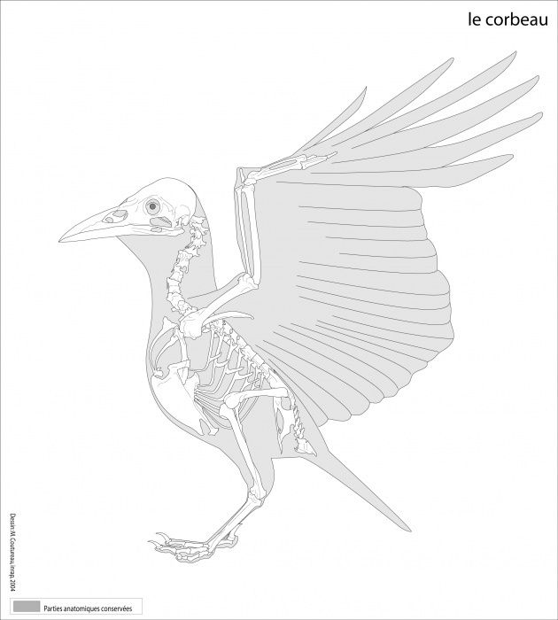
Prečo človek nemôže lietať?
Oporno – pohybová sústava

Slide 2
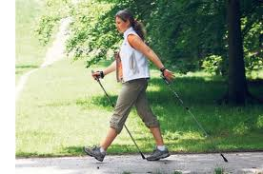
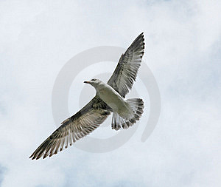
Ako sa pohybuje človek a ako vtáci?

Slide 3
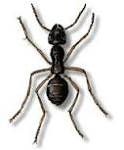
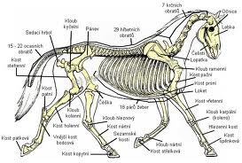
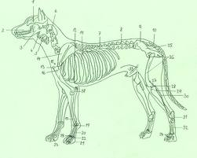

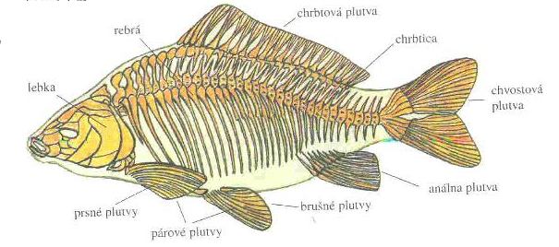
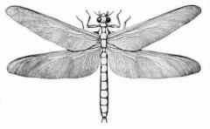
Triedenie živočíchov
Všetky živočíchy delíme na stavovce a bezstavovce.
Stavovce majú vo vnútri tela kostru s chrbticou.
Bezstavovce nemajú vo vnútri tela kostru a kosti.

Slide 4
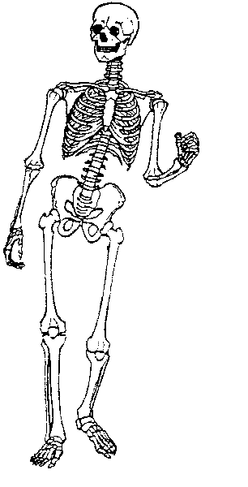
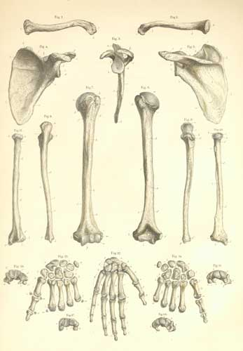
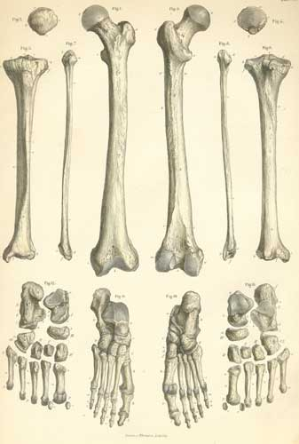
VŠETKY KOSTI TELA VOLÁME KOSTRA, tvorí ju 206 kostí, chrupavky a väzivá

Slide 5
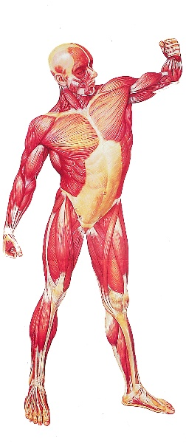
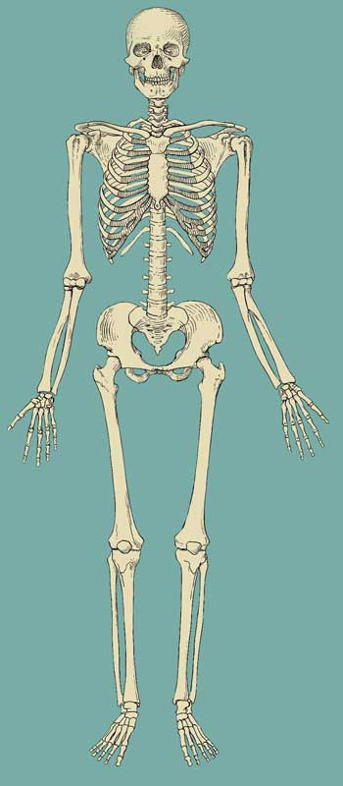
Význam kostí a svalov
tvoria oporu tela
umožňujú vzpriamené držanie tela
chránia vnútorné orgány
kosti a svaly tvoria v našom tele oporno – pohybovú sústavu

Slide 6

Stavba kostry
lebka
chrbtica
rebrá
hrudná kosť
horné a dolné končatiny

Slide 7
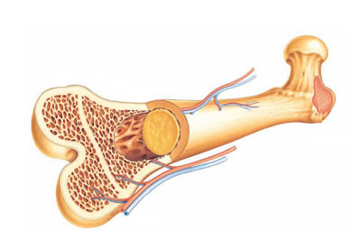
Prierez kosťou
cievy
kosť

Slide 8
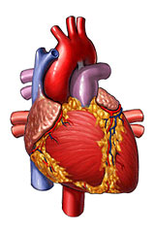

Rozdelenie svalstva
Človek má vyše 6oo svalov, ktoré tvoria polovicu hmotnosti
tela a majú veľký význam pri pohybe tela.
Oporno-pohybovú sústavu tvoria okrem kostí aj svaly:
hladké svalové tkanivo- umožňuje pohyb orgánov a pracuje bez pričinenia našej vôle (tlkot srdca, posun potravy v črevách)
priečne pruhované svalové tkanivo- je v kostrových svaloch, ovládame ho vôľou (skákanie, žmurkanie, úsmev)

Slide 9
Poznámky do zošita:
Triedenie živočíchov: stavovce (majú kostru a chrbticu) a bezstavovce ( bez kostry)
Kosti a svaly tvoria oporno – pohybovú sústavu
Kostru tvoria kosti, chrupavky, väzivá
Význam kostry: opora tela, vzpriamené držanie, ochrana orgánov
Delenie svalstva : priečne pruhované (ovládané vôľou) a hladké ( pracuje bez pričinenia našej vôle)

